Slide 1
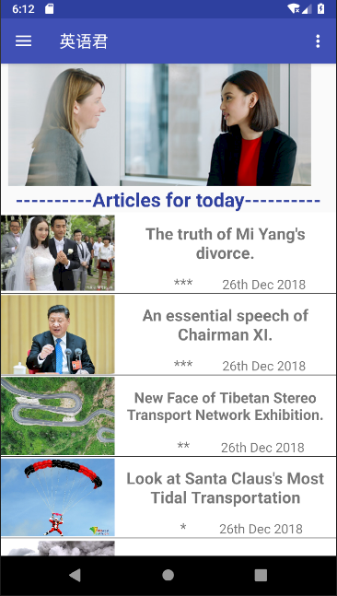

英语君
语言类学习APP，
为用户提供一个英语学习平台。
小组成员：
储泽栋、黄凌锋、洪榕、胡悄

Slide 2
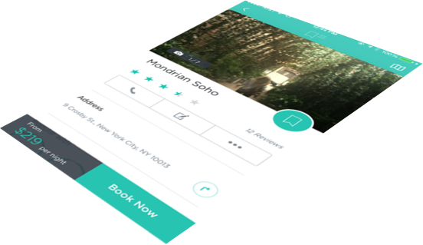

功能点
登陆/注册
01
每天可以获得最新的英语文章
02
查询词汇，中英互译
03
单词本功能，可添加查询的生词，并云存储（登陆用户可用）
04
05
在线课程学习

Slide 3

技术要点
客户端：android java
服务器 ：python + Django 框架
通信：Retrofit + okhttp3
数据库：SQLite
翻译api：有道智云
数据持久化：SharedPreferences 辅助类 + 服务器数据库
UI: Fragment 碎片化统一风格

Slide 4
